Slide 1
Semantisatieverhaal AA
Lang geleden, ver terug in de tijd, wilde Amira beroemd worden met zingen.
Ze zong elke dag en toen ze op tv zag dat Holland’s Got Talent weer op het programma stond, wilde ze graag meedoen. Op het programma staan betekent iets wat gaat gebeuren. Normaal, zoals het meestal is, keek ze alleen naar het tv-programma, nu wilde ze graag mee doen met het programma. Bij Holland’s Got Talent kun je je talent laten zien. Je kunt laten zien wat jij goed kan. Amira schreef een email dat ze mee wilde doen en ze mocht komen. Dat was best wel spannend, maar Amira zette door. Ze hield vol en gaf niet op. Het programma heeft als laatste onderdeel, het stukje van het programma; de finale. Amira wilde dat graag winnen. Ze was bijna aan de beurt. En keek heel even van achter het gordijn naar de zaal, naar het publiek. Ze was heel benieuwd of de zaal helemaal vol zat. Als je benieuwd ergens naar bent, wil je ergens meer van weten. Nou, het zal helemaal vol in de zaal! Toen Amira klaar was met zingen, kreeg ze applaus. Mensen klapten en klapten. En ze gingen ook staan om te klappen en te juichen. Deze vorm van klappen, dit soort applaus, noem je een staande ovatie. Heb jij Amira wel eens zien zingen op tv of ergens anders?
Hier een link naar een filmpje van het Jeugdjournaal over hoe het met Amira gaat:
https://www.youtube.com/watch?v=A_oQd6PF4k0
Notes:
Woordenoverzicht de vorm: de soort
normaal: zoals het meestal is
doorzetten: volhouden, niet opgeven
op het programma staan: iets wat gaat gebeuren
het onderdeel: het stukje van iets, het deel
lang geleden: ver terug in de tijd
benieuwd zijn naar: ergens meer van willen weten

Slide 2


Gerarda Das
Antoinette Duijf
Mandy Routledge
Francis Vrielink
Week 7 – 10 februari 2026
Niveau AA
Notes:
Afbeelding: Kentalis

Slide 3
lang geleden
2013 – 2014 – 2015 – 2016 – 2017 –
2018 – 2019 – 2020 – 2021 – 2022 –
2023 – 2024 – 2025 - 2026

Slide 4
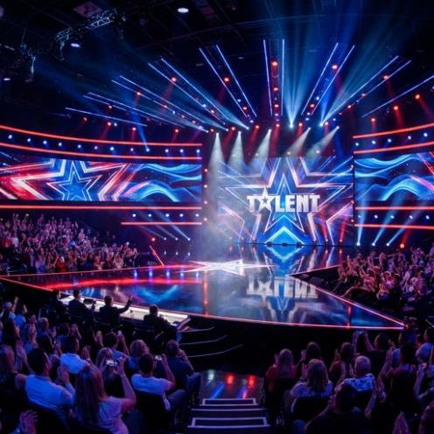
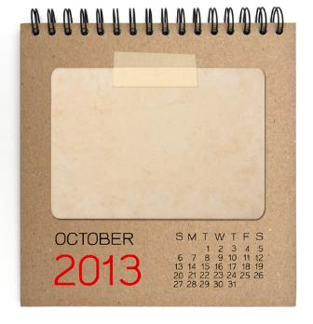
op het programma staan
Eind oktober:
Holland’s got talent
Notes:
Afbeeldingen: Shutterstock en Shutterstock AI

Slide 5
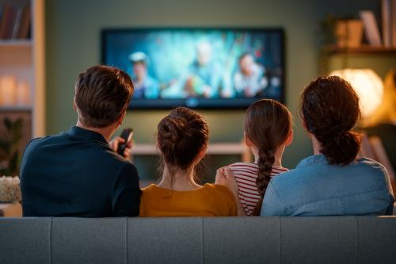
normaal
Notes:
Afbeelding: Shutterstock

Slide 6
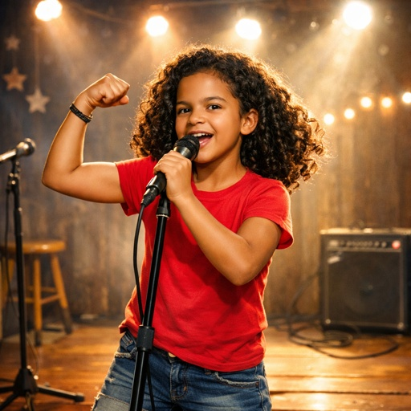
doorzetten
Notes:
Afbeelding: Shutterstock AI

Slide 7
het onderdeel
De finale
Notes:
Afbeeldingen: Shutterstock

Slide 8
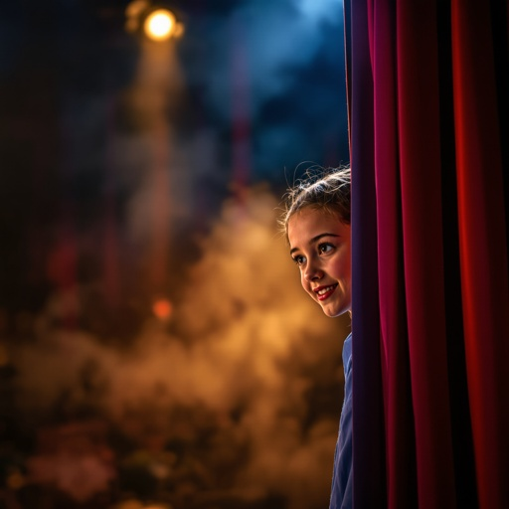
benieuwd zijn naar
Notes:
Afbeelding: Shutterstock AI

Slide 9
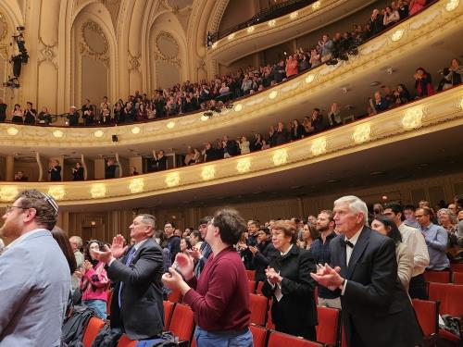
de vorm
Notes:
Afbeelding: Shutterstock

Slide 10
Op de woordmuur:

Slide 11

normaal
bijzonder
= zoals het meestal is
Normaal keek Amira naar Holland’s Got Talent op tv.
= iets dat weinig voorkomt
Nu mocht ze meedoen met het tv-programma. Dat was bijzonder.
Notes:
Afbeeldingen: Shutterstock

Slide 12

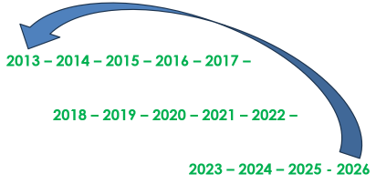
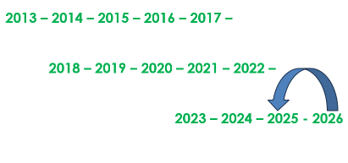
lang geleden
recent
= ver terug in de tijd
Al lang geleden ontdekte Amira dat ze goed kon zingen.
= pas geleden
Mijn oma is recent begonnen met hardlopen.
Notes:
Afbeeldingen: Shutterstock AI en Shutterstock

Slide 13
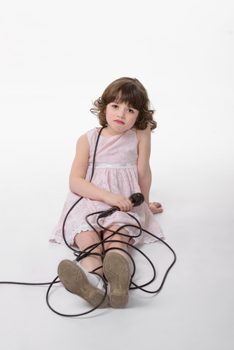
doorzetten
opgeven
= volhouden, niet opgeven
Amira vond het spannend maar zette door.
= ermee ophouden
Zij zet niet door en geeft op.
Notes:
Afbeeldingen: Shutterstock AI/ Shutterstock

Slide 14
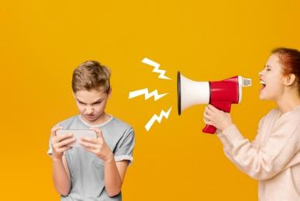
geen interesse hebben in
benieuwd zijn naar
= ergens meer van willen weten
Het meisje is benieuwd naar de mensen in de zaal. Is het vol?
= niets willen weten
De jongen heeft geen interesse in de boodschap van zijn moeder.
Notes:
Afbeeldingen: Shutterstock AI/ Shutterstock

Slide 15

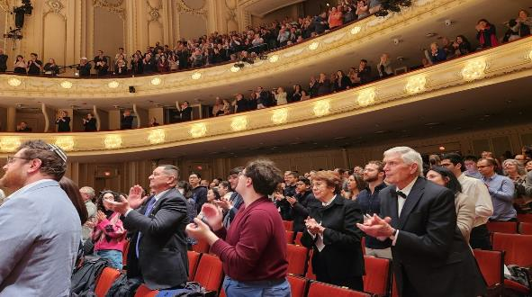
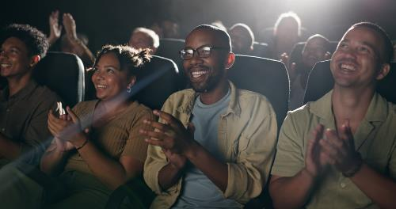
de vorm
(van klappen)
= de soort
het applaus
de staande ovatie
Notes:
Afbeeldingen: Shutterstock

Slide 16
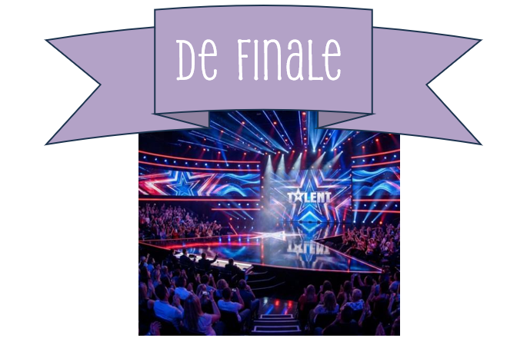
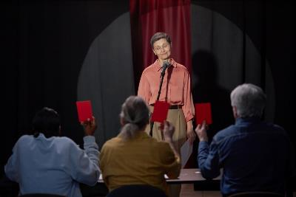
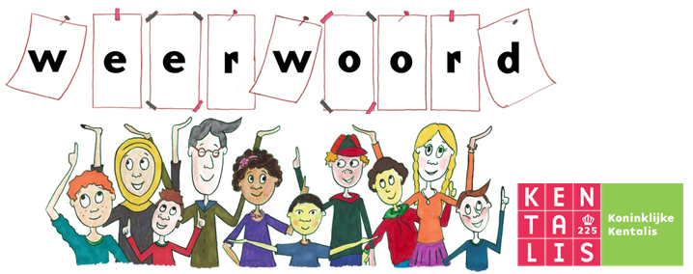
het onderdeel
= een stukje van (het geheel)
de finale
de auditie
het geheel
= alles bij elkaar

Slide 17
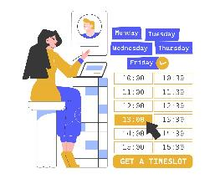
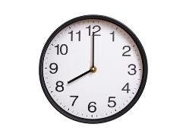
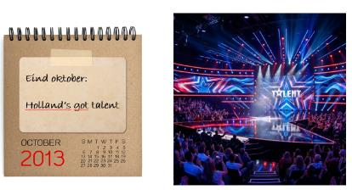
de afspraak
het tijdstip
op het programma staan
= iets wat gaat gebeuren
de planning
Notes:
Afbeeldingen: Shutterstock/ Shutterstock AI

